Slide 1

ALGORITMOS
TRÊS DE AGRUPAMENTO E UM DE DETECÇÃO DE ANOMALIAS
- FLÁVIO GLAYDSON

Slide 2
AGRUPAMENTO
DBSCAN
SOM
FUZZY

Slide 3
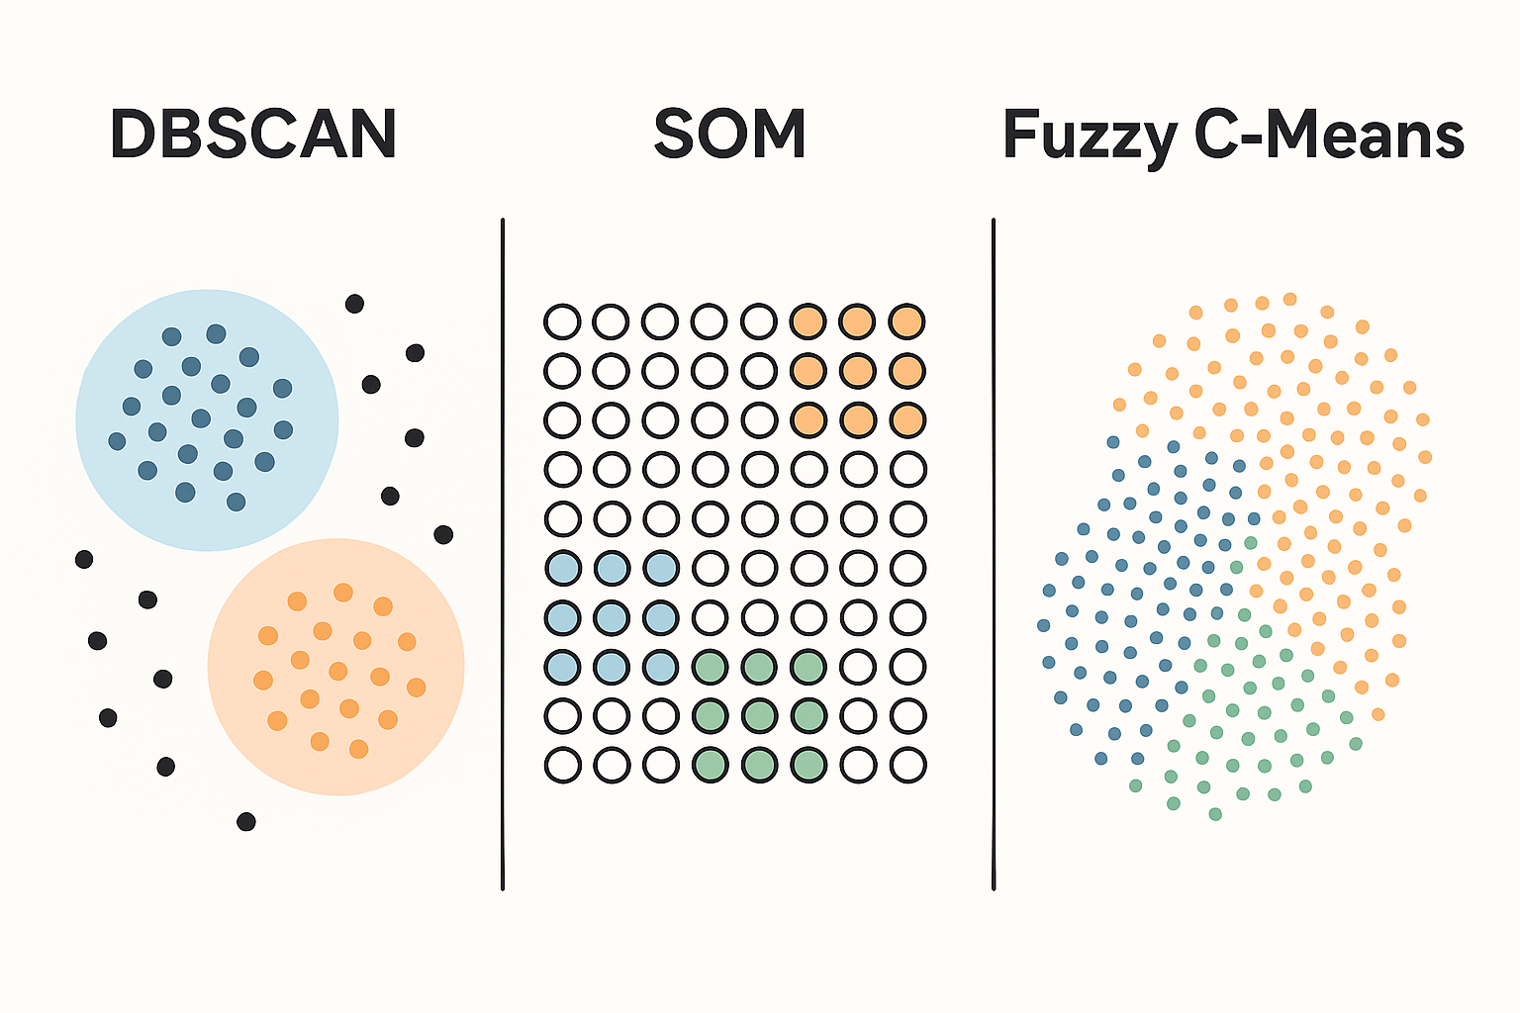

Slide 4

dbscan
Tipo: Agrupamento baseado em densidade Definição: É um algoritmo de agrupamento que identifica regiões de alta densidade de pontos e as agrupa (cluster), enquanto marca pontos isolados como ruído (outlier).
Funcionamento:
Parâmetros:
ε (epsilon): Distância máxima entre dois pontos para que sejam considerados vizinhos.
MinPts: Número mínimo de pontos para formar um cluster.
Processo:
Inicia com um ponto aleatório.
Verifica se há pelo menos MinPts pontos dentro de ε.
Se sim, forma um cluster; se não, marca como ruído.
Expande o cluster recursivamente.
Biblioteca Python: sklearn.cluster.DBSCAN

Slide 5
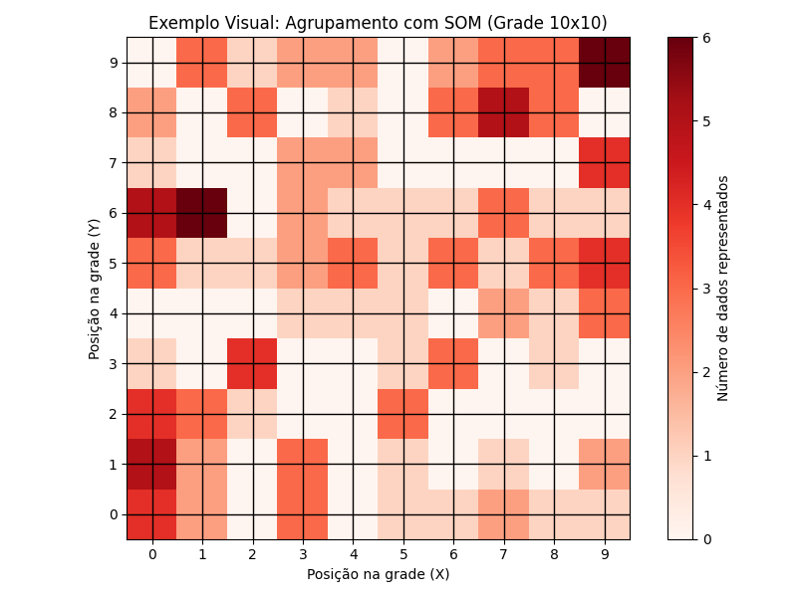
SOM – SELF ORGANIZING MAP
Definição: O SOM (Self-Organizing Map) é um algoritmo de agrupamento baseado em redes neurais não supervisionadas que organiza dados em uma grade bidimensional, preservando a estrutura topológica dos dados de entrada.
Funcionamento:
Parâmetros:
x, y: Dimensões da grade (quantidade de neurônios em cada eixo).
input_len: Número de características dos dados de entrada.
sigma: Raio de influência dos neurônios vizinhos.
learning_rate: Taxa de aprendizado.
Processo:
Inicializa a grade com neurônios de pesos aleatórios.
Para cada dado, encontra o neurônio mais parecido (vencedor).
Atualiza os pesos do vencedor e de seus vizinhos.
Repete esse processo até a grade se auto-organizar.
Biblioteca Python: minisom

Slide 6
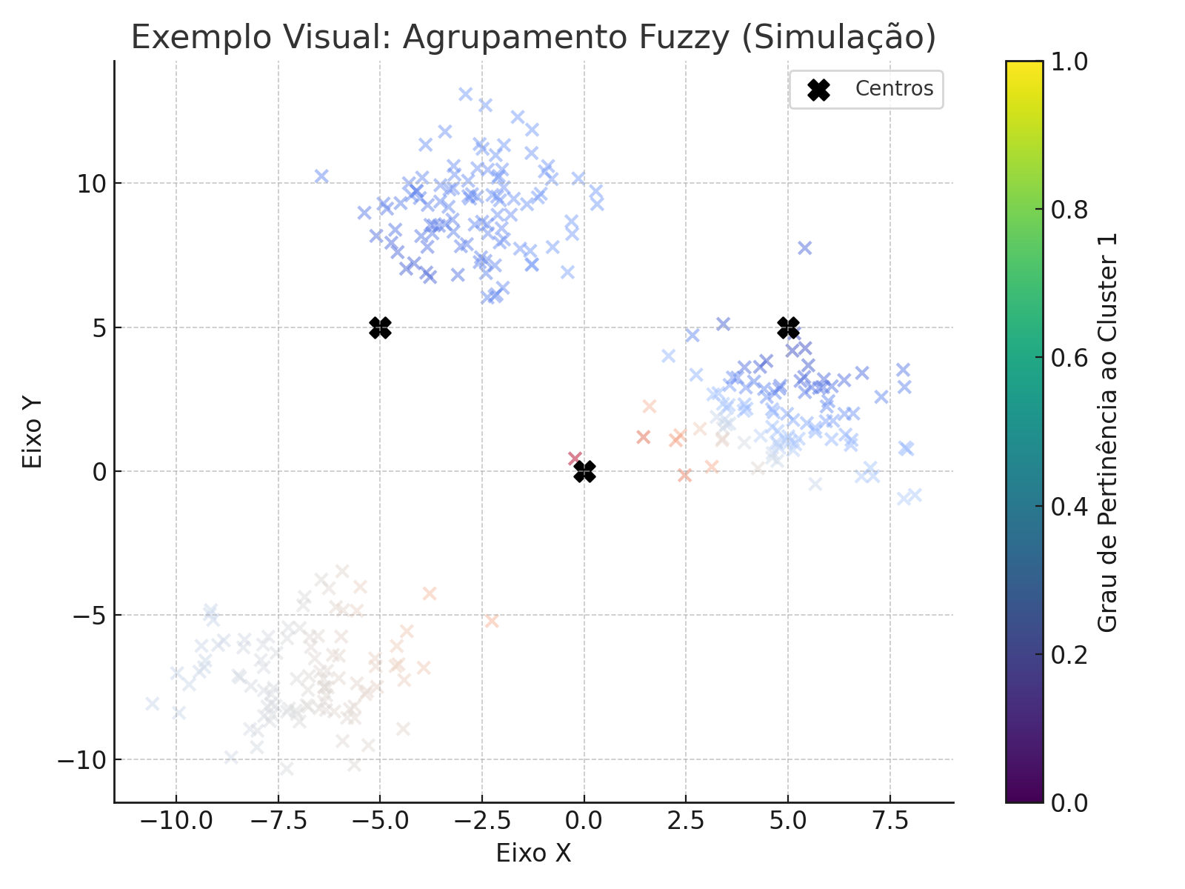
Agrupamento fuzzy
Definição: O Fuzzy C-Means é um algoritmo de agrupamento que permite que cada ponto pertença a múltiplos clusters com graus de pertencimento, ao invés de pertencer exclusivamente a um só.
Funcionamento:
Parâmetros:
c: Número de clusters.
m: Parâmetro de fuzzificação (normalmente m = 2).
error: Limite mínimo de variação para parar.
maxiter: Número máximo de iterações
Processo:
Inicializa os centros dos clusters aleatoriamente.
Calcula os graus de pertencimento de cada ponto para cada cluster.
Atualiza os centros dos clusters com base nesses graus.
Repete até a mudança entre iterações ser pequena.
Biblioteca Python: skfuzzy.cluster.cmeans

Slide 7

DETECCÃO DE ANOMALIAS
DBSCAN

Slide 8

dbscan
(Esse é o mesmo algoritmo, mas agora apresentado como detecção de outliers)
Definição: O DBSCAN pode ser usado para detecção de anomalias ao identificar pontos que não pertencem a nenhum cluster (considerados como ruído pelo algoritmo).
Funcionamento:
Parâmetros:
ε (epsilon): Distância máxima para que pontos sejam vizinhos.
MinPts: Quantidade mínima de pontos para formar um grupo.
Processo:
Aplica o agrupamento DBSCAN normalmente.
Pontos com rótulo -1 são classificados como anomalias.
Útil para dados espaciais, temporais, ou qualquer dataset denso.

Slide 9
COMPARATIVO
Algoritmo | Tipo de Dado Ideal | Tipo de Tarefa | Vantagens Principais | Observações Importantes
DBSCAN | Numérico contínuo | Agrupamento e Anomalias | Não precisa definir número de clusters; detecta ruídos | Sensível à escala; não funciona bem com dados esparsos
SOM | Numérico contínuo (alta dimensão) | Agrupamento / Visualização | Reduz dimensão mantendo topologia; bom para dados complexos | Precisa ajustar grade e número de neurônios manualmente
Fuzzy C-Means | Numérico contínuo | Agrupamento | Pertinência suave; útil para dados com sobreposição | Exige número de clusters; sensível a outliers
DBSCAN (Anomalias) | Numérico contínuo | Detecção de Anomalias | Detecta pontos isolados naturalmente | Requer boa escolha de ε (raio) e minPts

Slide 10
EXEMPLOS PRÁTICOS

Slide 11
DBSCAN E SOM
🧭 1. DBSCAN – Agrupamento
Cenário real: Identificar zonas de concentração de turistas em uma cidade
Contexto: Você tem coordenadas GPS de visitantes coletadas por Wi-Fi ou GPS. Quer descobrir onde há aglomerações sem saber o número de grupos previamente.
🧠 2. SOM (Self-Organizing Map)
Cenário real: Segmentação de clientes em um e-commerce
Contexto: Você tem milhares de clientes com dados como idade, renda, gastos, visitas... e quer descobrir perfis automaticamente e visualizar num “mapa”.
O SOM cria uma grade (mapa) onde cada célula pode representar um tipo de perfil de cliente ou comportamento.
A intensidade da cor (vermelho) mostra quantos dados (clientes) ficaram mapeados naquela célula.
Isso ajuda a visualizar padrões, detectar perfis comuns e até comportamentos isolados.

Slide 12
Fuzzy e DBSCAN - a
3. Fuzzy C-Means – Agrupamento com incerteza
Cenário real: Agrupar diagnósticos de pacientes que podem apresentar sintomas compartilhados
Contexto: Você quer agrupar pacientes em perfis de doenças, mas alguns têm sintomas que se sobrepõem. O Fuzzy permite que um paciente pertença parcialmente a dois grupos.
🔍 4. DBSCAN – Detecção de Anomalias
Cenário real: Detectar fraudes financeiras em transações bancárias
Contexto: Em um grande volume de transações, você quer encontrar comportamentos atípicos, que não se encaixam em padrões normais.

Slide 13

Obrigado

